Slide 1
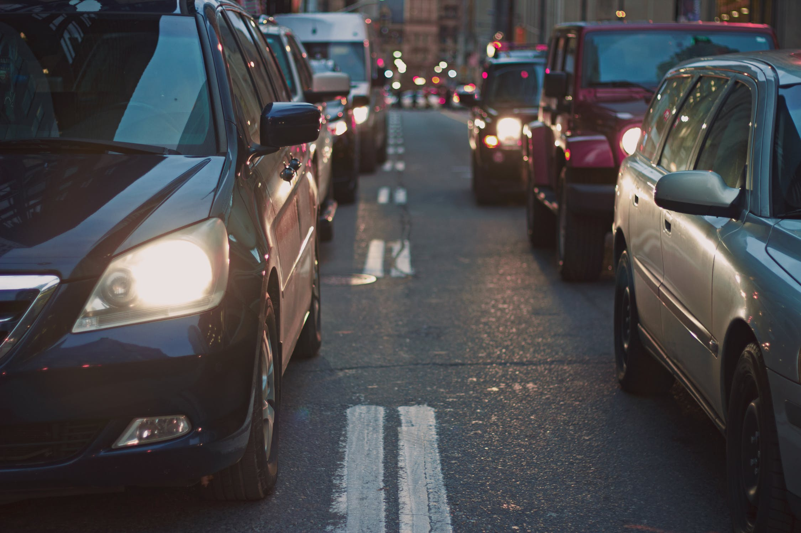
대구 교통사고 현황
Daegu traffic accident status
6조 김진수 배예슬 전형진

Slide 2

01
02
03
04
05
목표설정
목차
제작 일정
Contents
데이터 수집
데이터 시각화
오류 및 개선사항

Slide 3
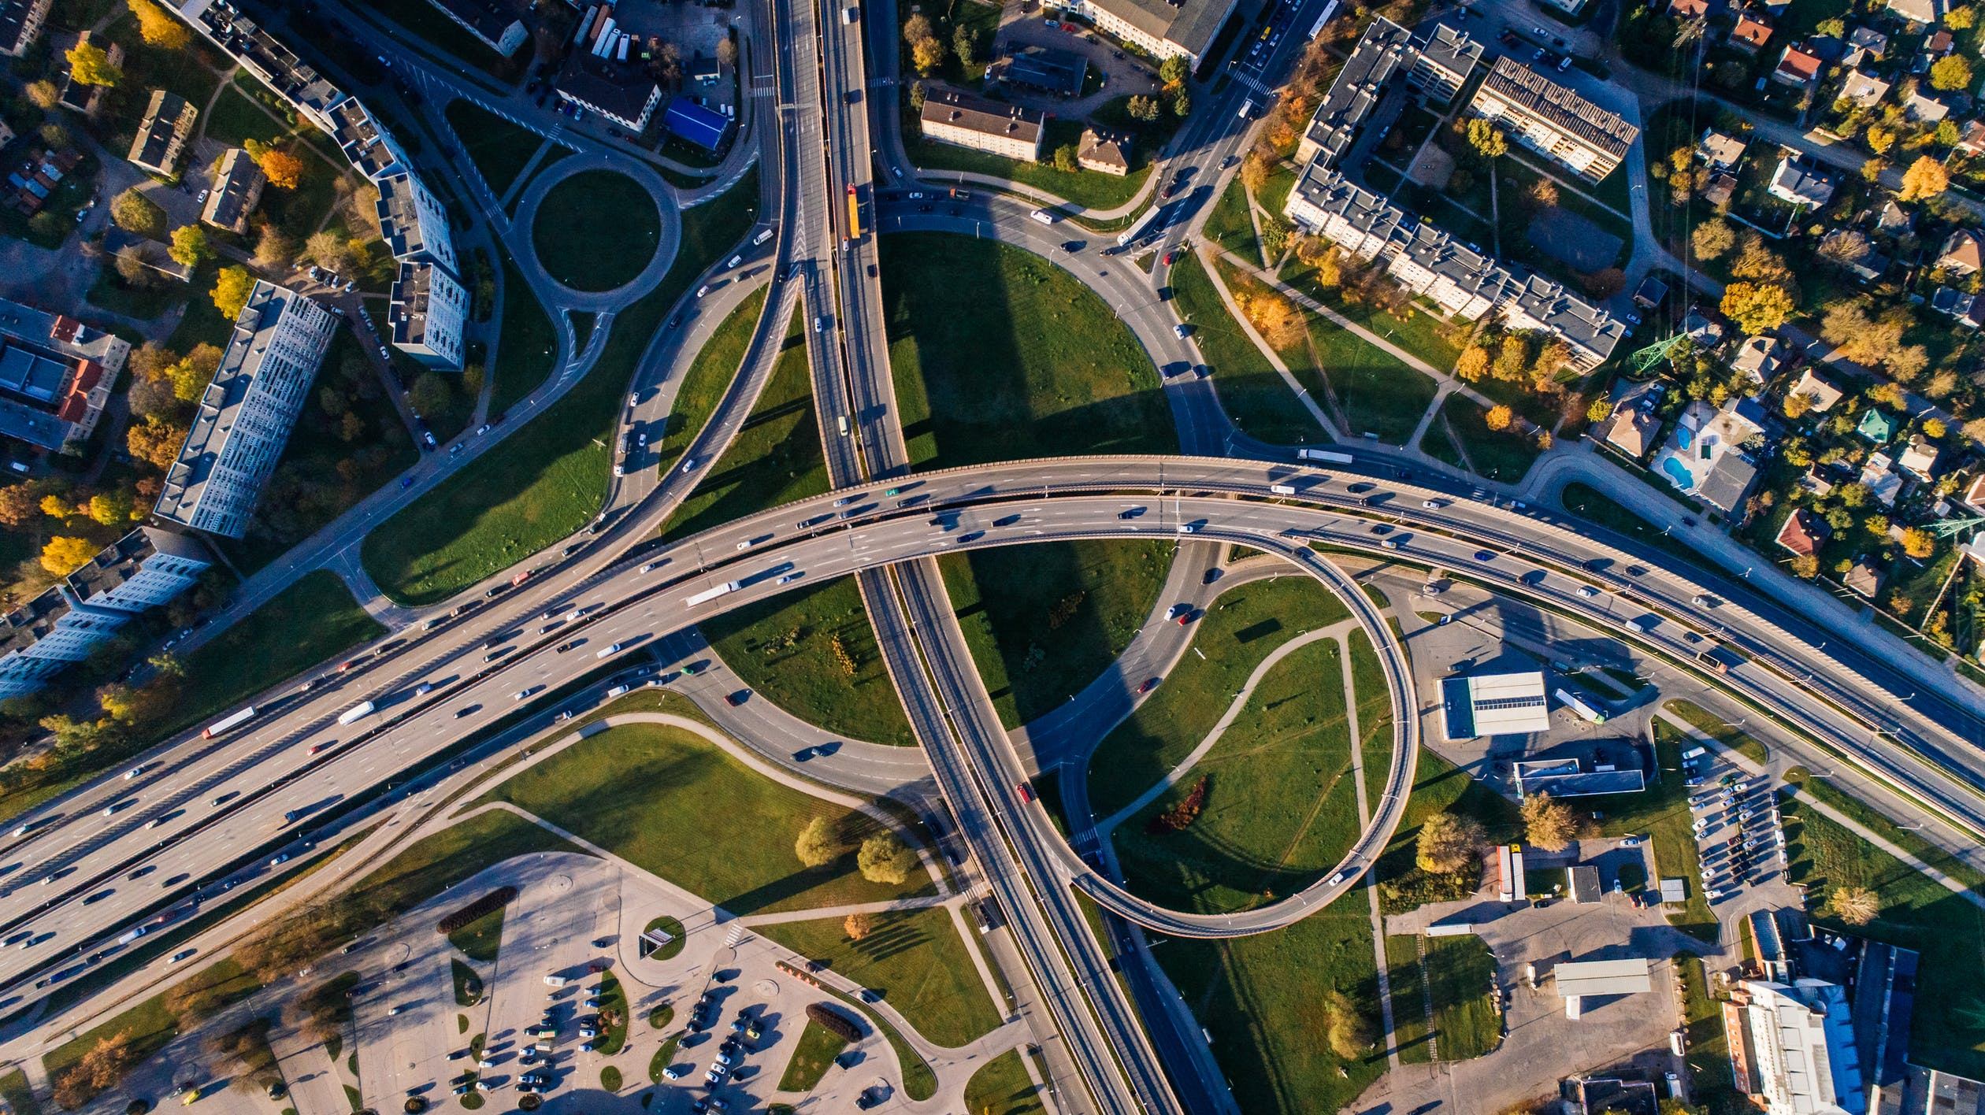
목표설정
각 구별로 대구 지역에서 발생하는 교통사고를 조사하고 전국 교통사고의 음주운전 사건를 조사해 음주음전의 위험성을 깨닫습니다

Slide 4

제작 일정
Production Schedule
개발 기간 : 6일
일정 | 01 |  |  |  | 02 |  |  |  | 03 |  |  |  | 04 |  |  |  | 05 |  |  |  | 06
개발방향
데이터 수집
데이터 분석
코딩
시각화
통합 테스트

Slide 5

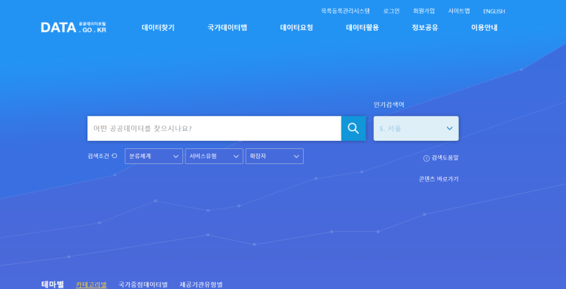
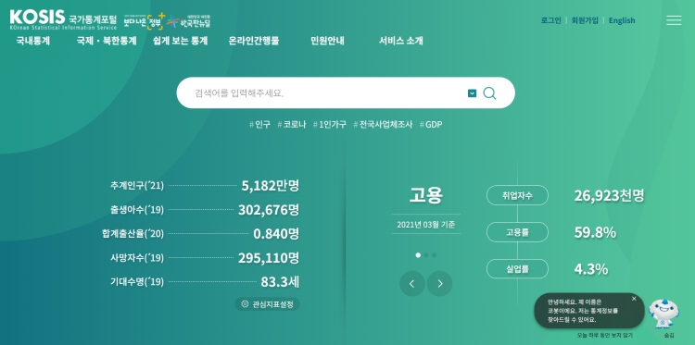
데이터 수집
Date Collection
Daegu.csv
drunk.csv
공공데이터포털
국가통계포털 KOSIS

Slide 6

T
FOR
plt.rc('font',family = 'Gulim')
plt.rc('legend',fontsize = 12,loc='best')
그래프의 한글 폰트와 폰트 크기를 지정합니다.
데이터 분류시 for문을 사용해 for문과 if, elif 함수를 이해합니다. Replace, int 함수를 사용해 엑셀의 문자형 데이터에서 숫자형으로 변환합니다.
핵심 개념
COLOR
color = ['yellowgreen'], wedgeprops={'width': 0.8, 'edgecolor': 'w', 'linewidth':7}
그래프의 색깔을 지정하고
부채꼴 모양으로 디자인합니다.
데이터 분석의 막대형, 원형 그래프를 만들어 보며 그래프를 이해합니다.

Slide 7
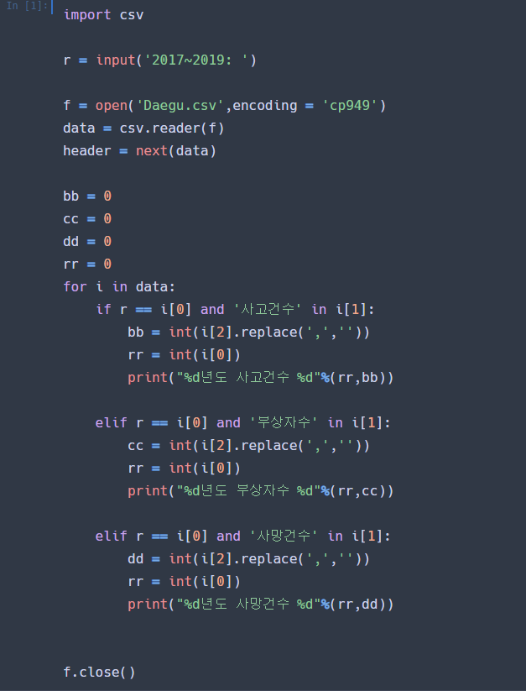
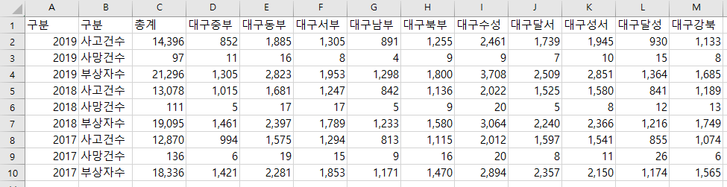
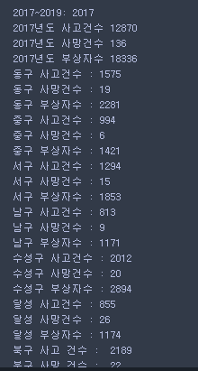

Slide 8
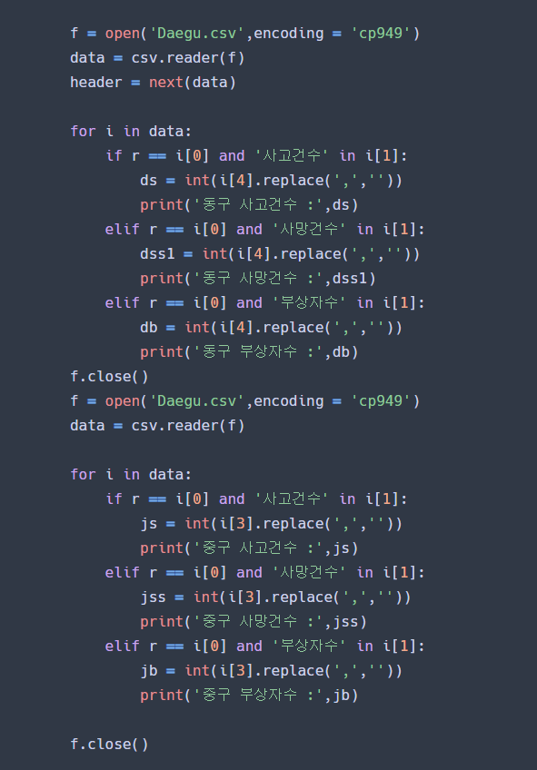

Slide 9
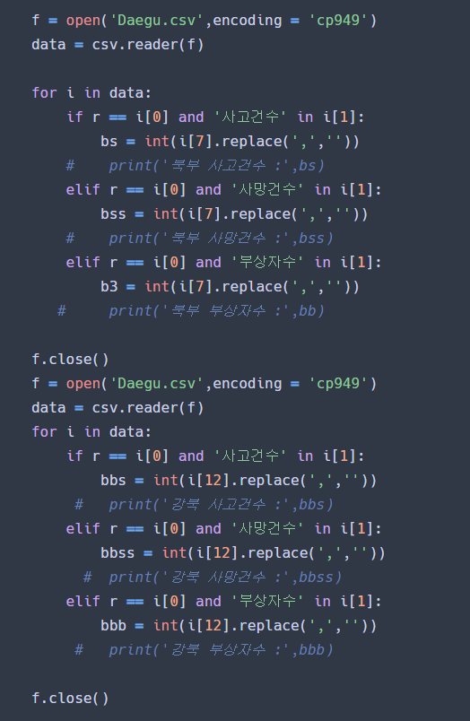
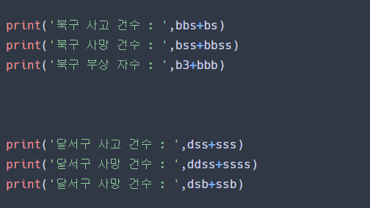
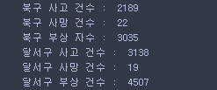

Slide 10
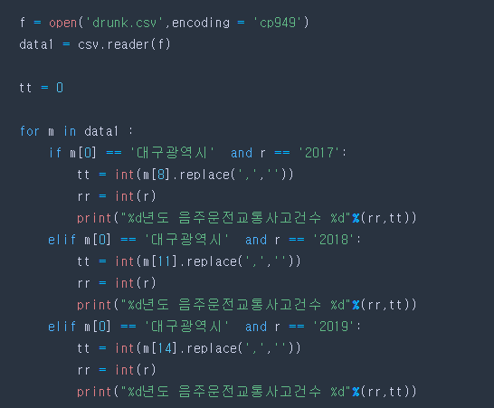




Slide 11

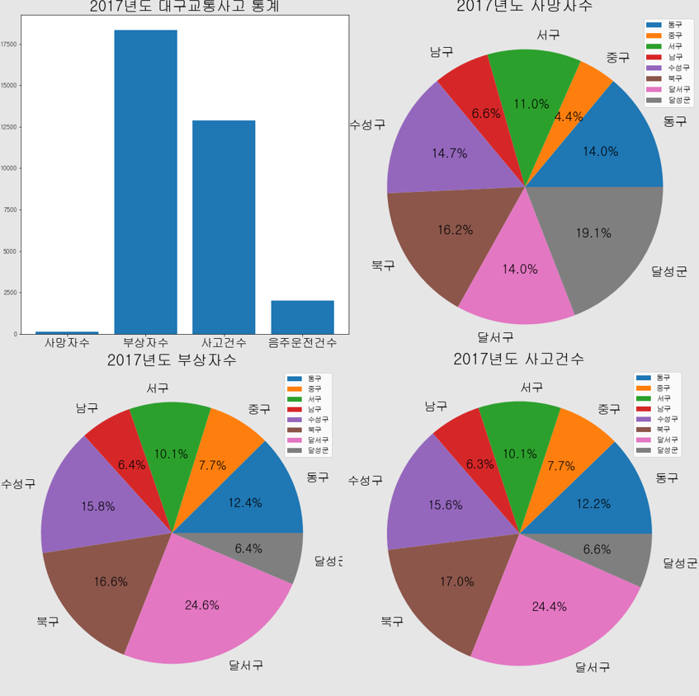
데이터 시각화
Date Visualization

Slide 12
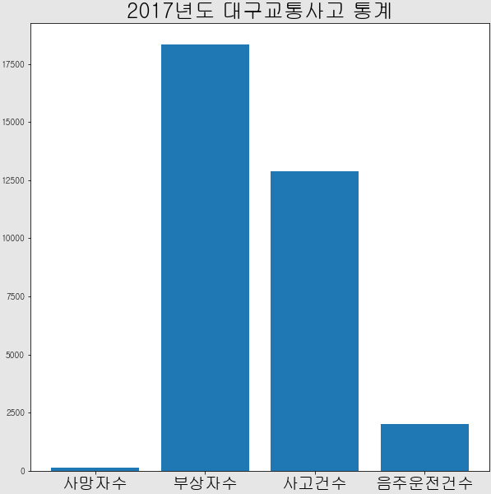
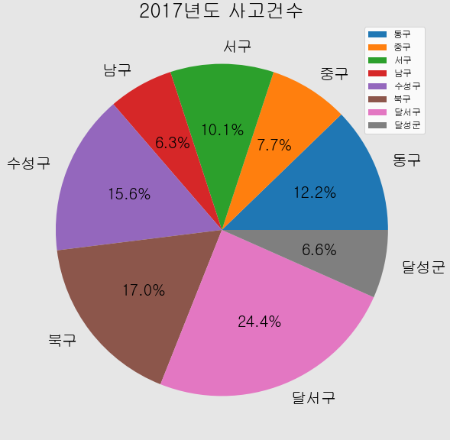

Slide 13
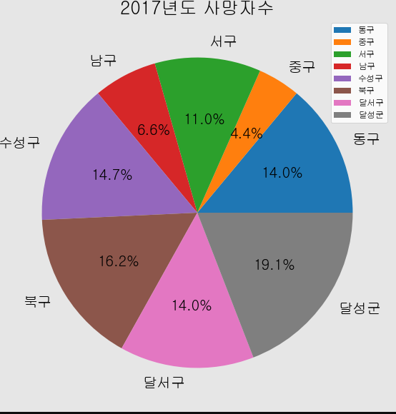
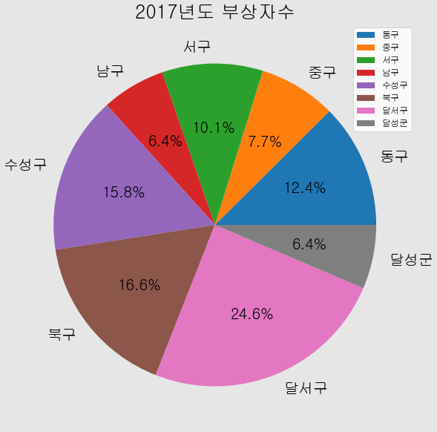

Slide 14
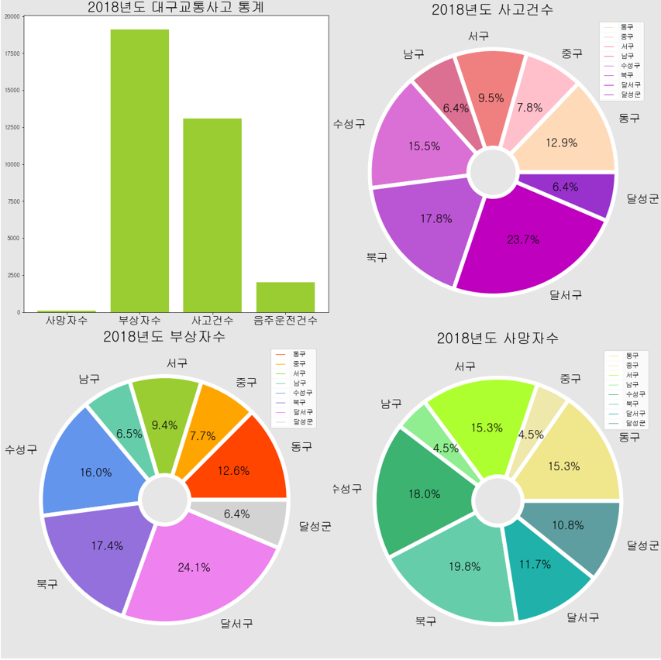
오류 및 개선사항
Errors and Improvement

Slide 15
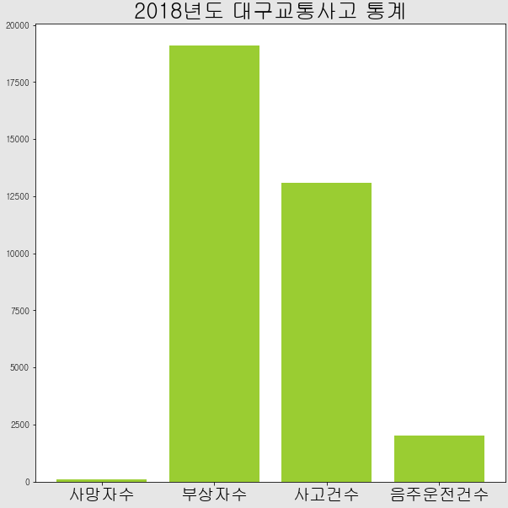
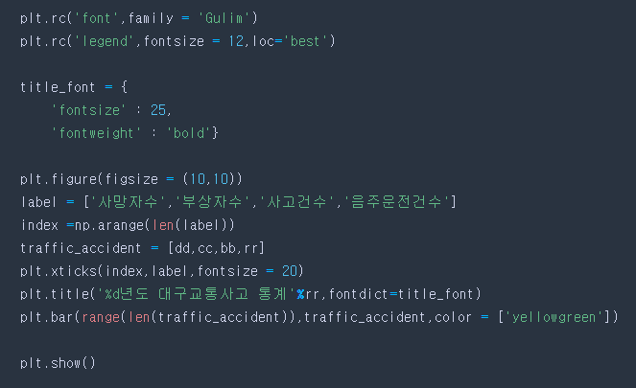

Slide 16
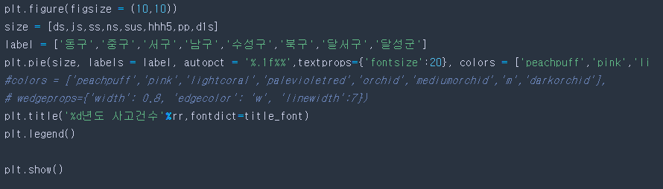

Slide 17
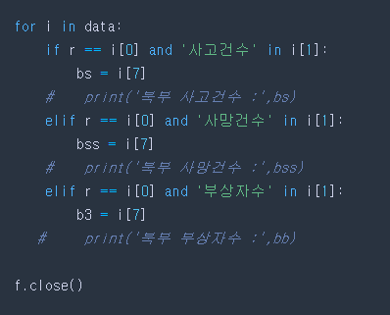
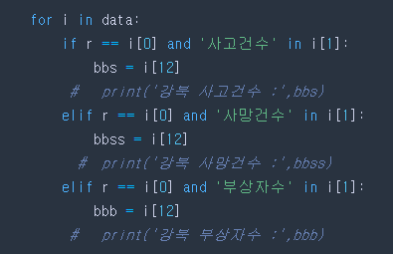


Slide 18
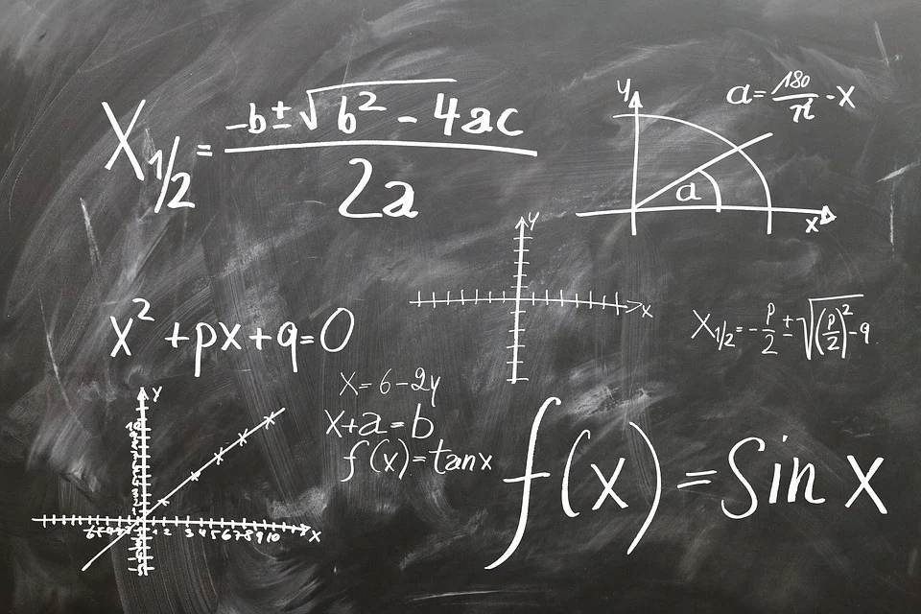
str
int
CSV파일은 셀의 숫자가 천단위 별로 ,(콤마)로 나타나 있었는데
Replace 함수를 사용하여
, -> ‘ ‘ 으로 변환해주는 점과
CSV파일의 셀이 str(문자열)로 인식이 되어 int(정수형)함수로 변환 한 뒤
함수를 사용하는 것이 힘들었습니다.

Slide 19
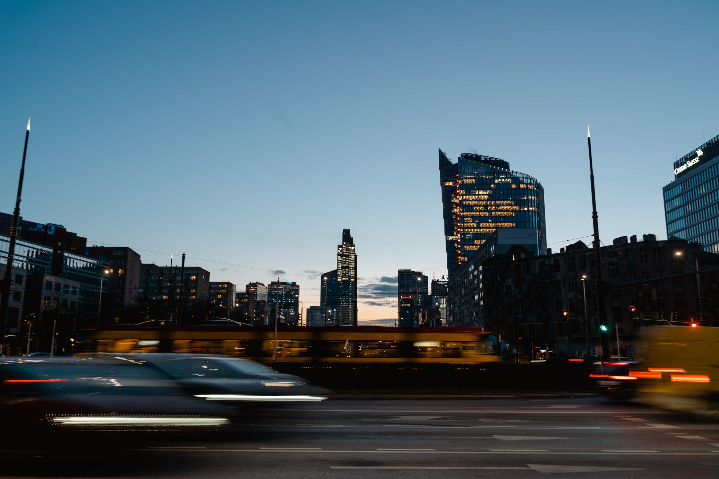
THANKS

